Slide 1
Session 3 – Gestion des murs de soutènement

Slide 2
Méthode suivie (1)
Au centre de la gestion des murs de soutènement, se trouve la vue Défauts VEP et les tableaux associés.

Slide 3
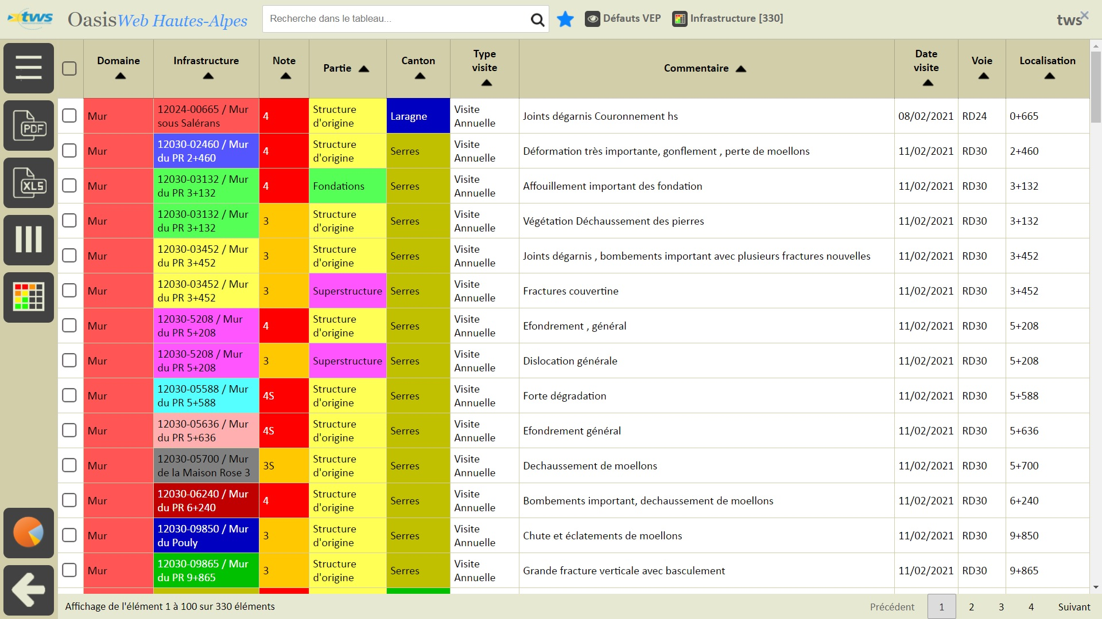
Tableau VEP - Infrastructure

Slide 4
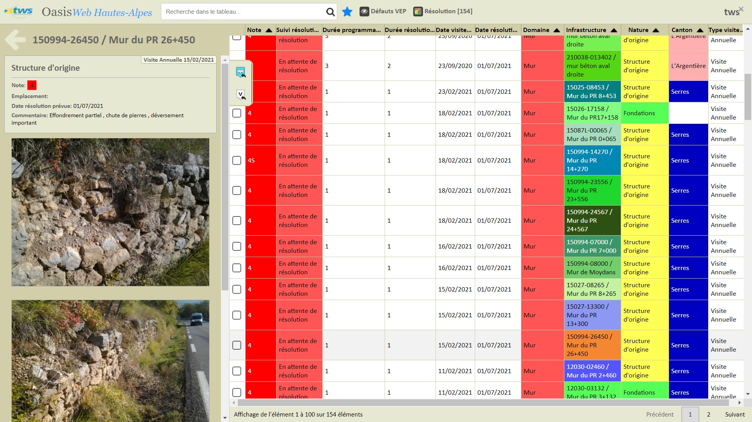
Tableau VEP - Résolution

Slide 5
Méthode suivie (2)
Les actions de résolution des défauts sont générées et suivies à partir du tableau éponyme.

Slide 6
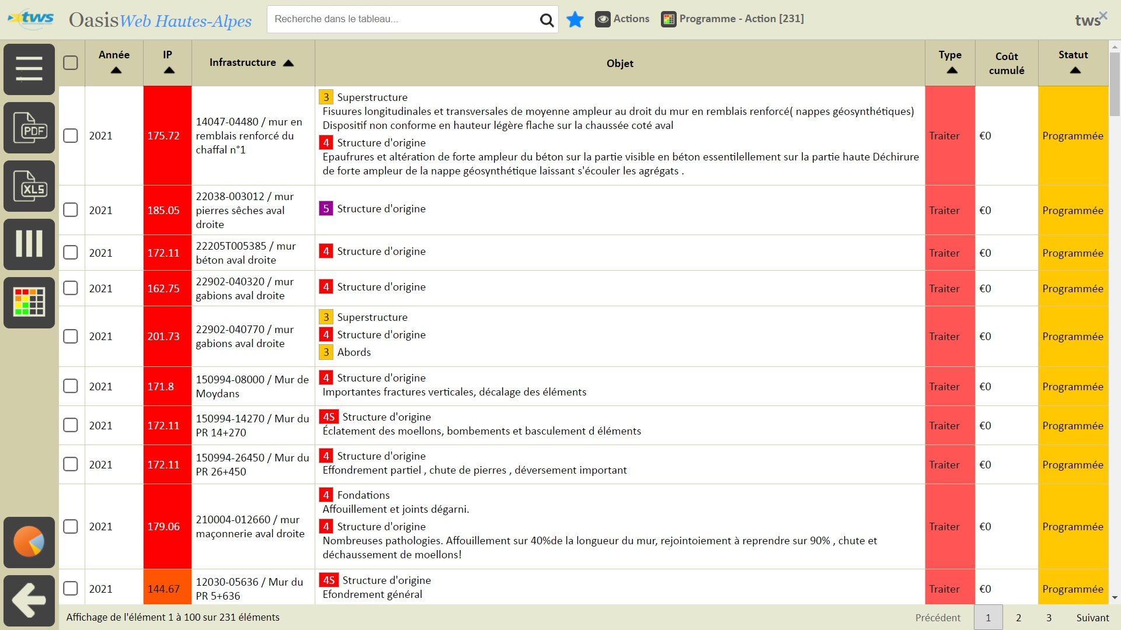
Actions de résolution (1)

Slide 7
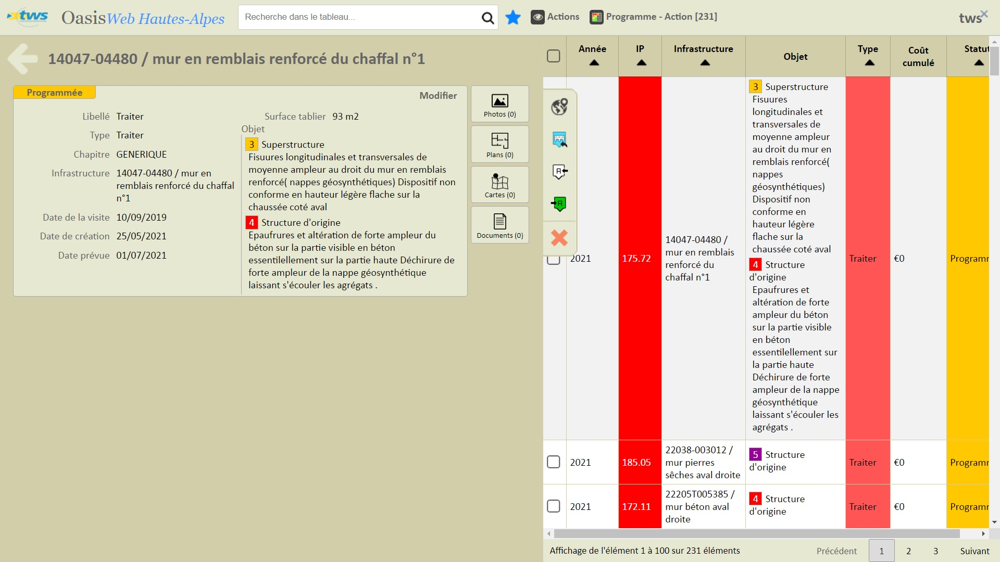
Actions de résolution (2)

Slide 8
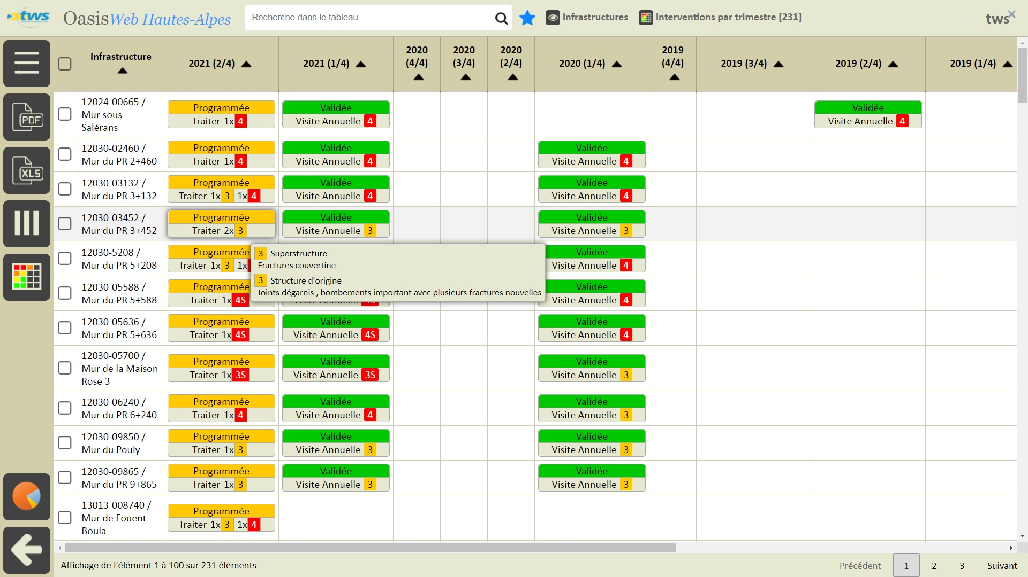
Actions de résolution (3)

Slide 9
Déclinaison de la méthode
La méthode est déclinée en fonction du plan de visite utilisé et prend en compte la quantification des actions.
VAQOA-S, IQOA et VAQOA2.

Slide 10
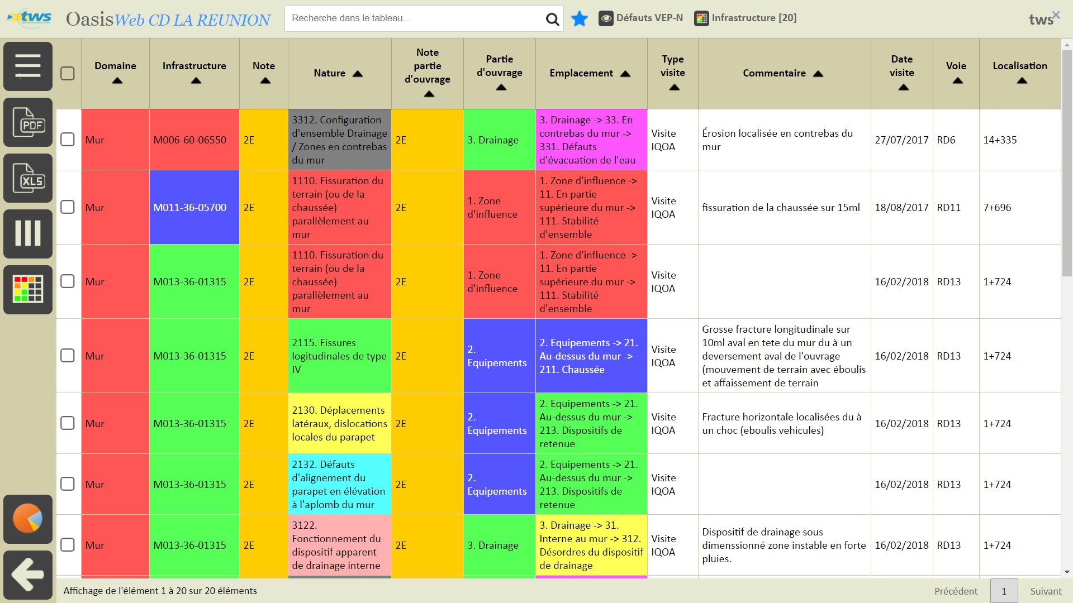
Plan de visite utilisé : IQOA (1)

Slide 11
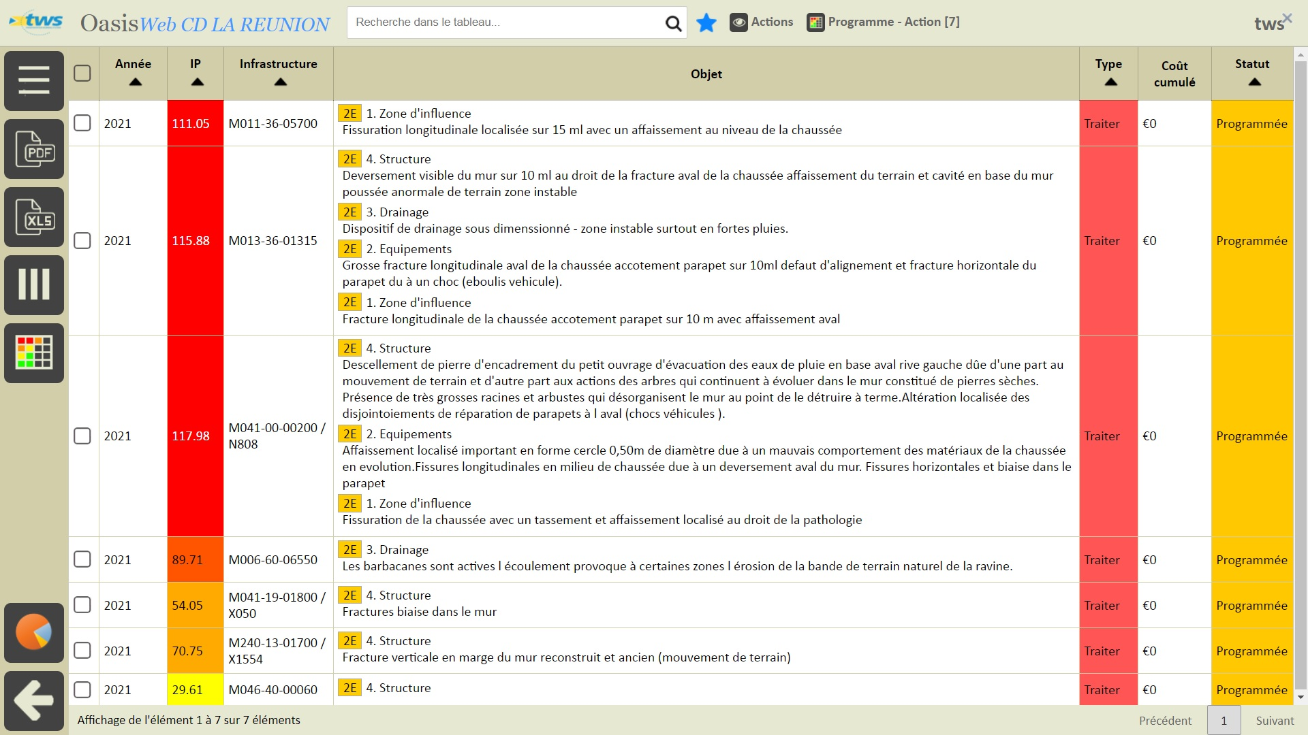
Plan de visite utilisé : IQOA (2)

Slide 12
Plan de visite utilisé : IQOA (2)

Slide 13
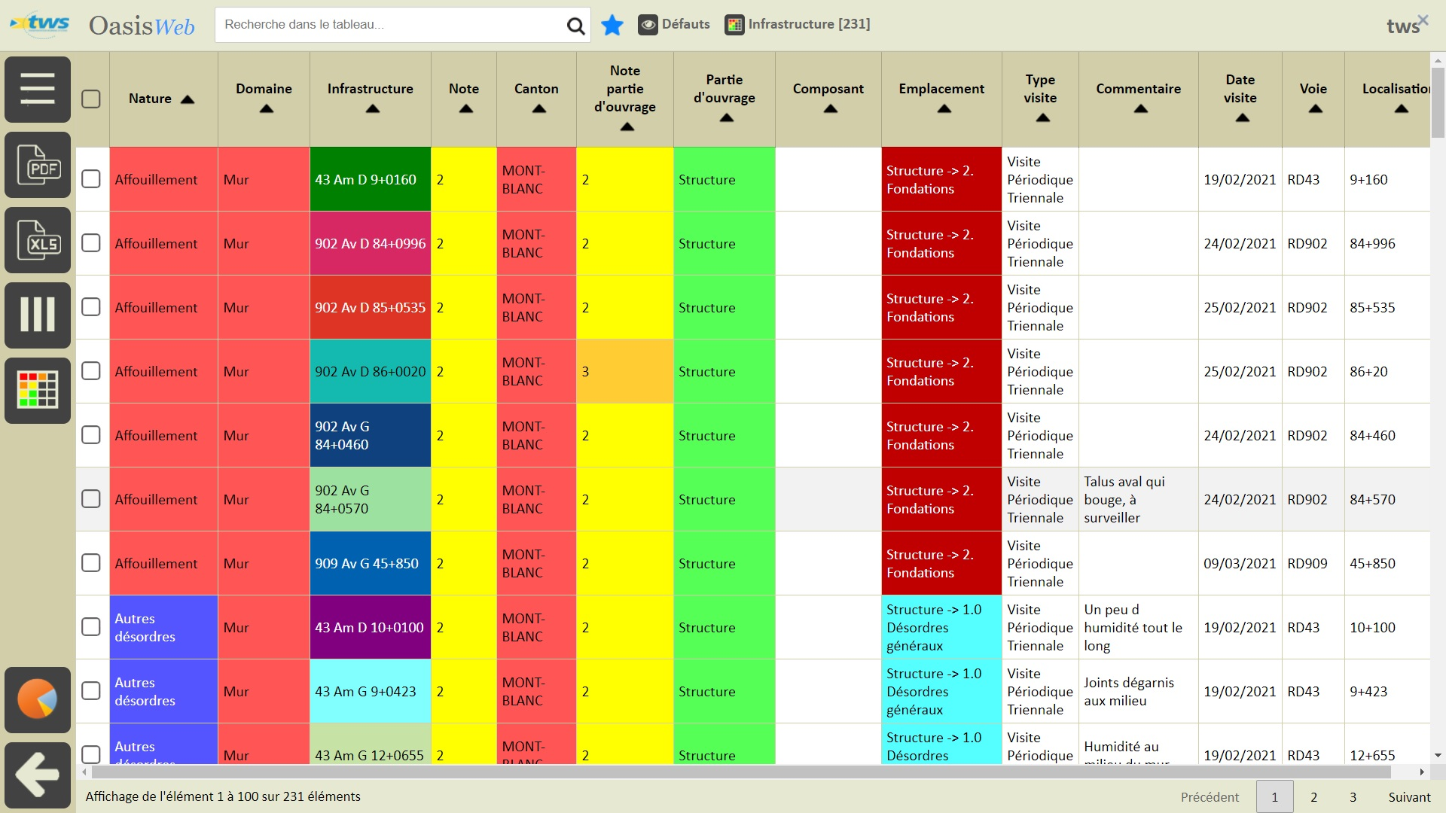
Plan de visite utilisé : VAQOA2 (1)

Slide 14
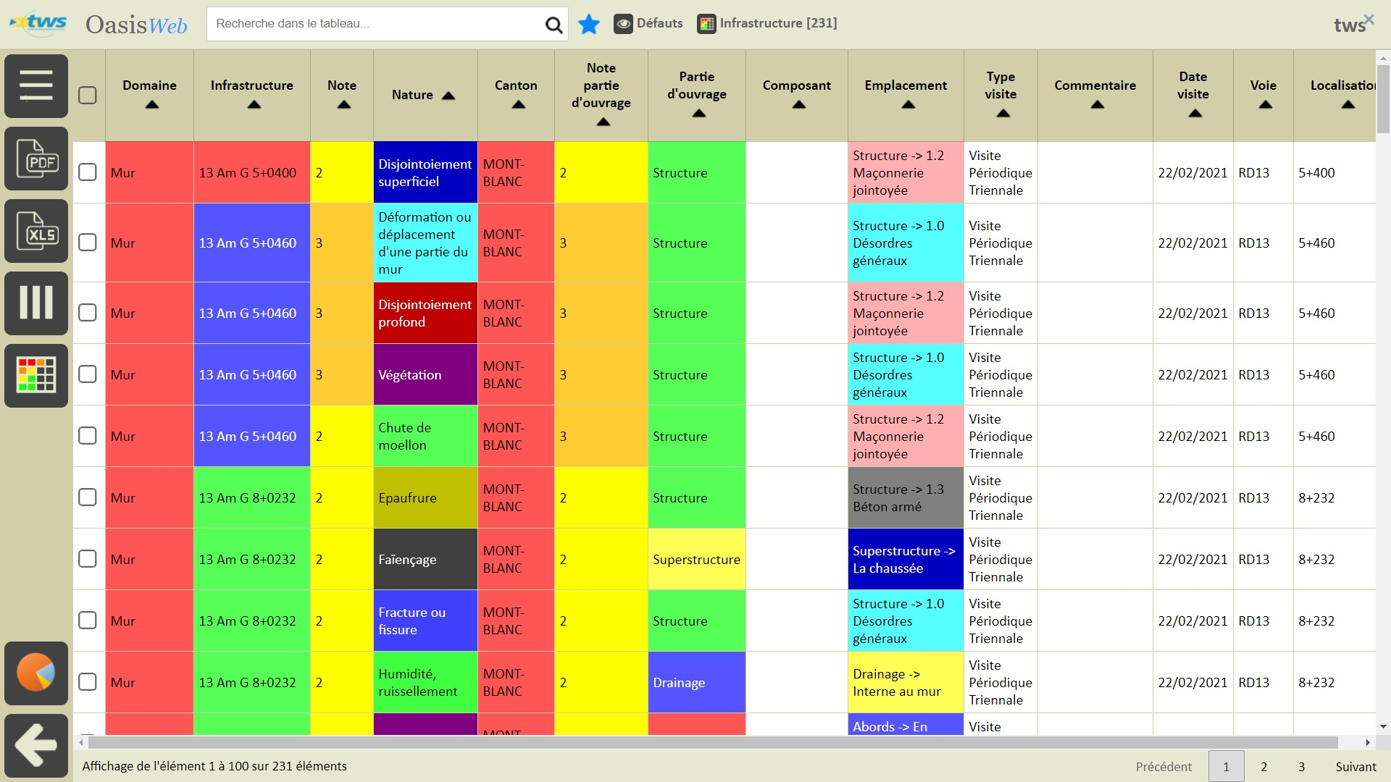
Plan de visite utilisé : VAQOA2 (2)

Slide 15
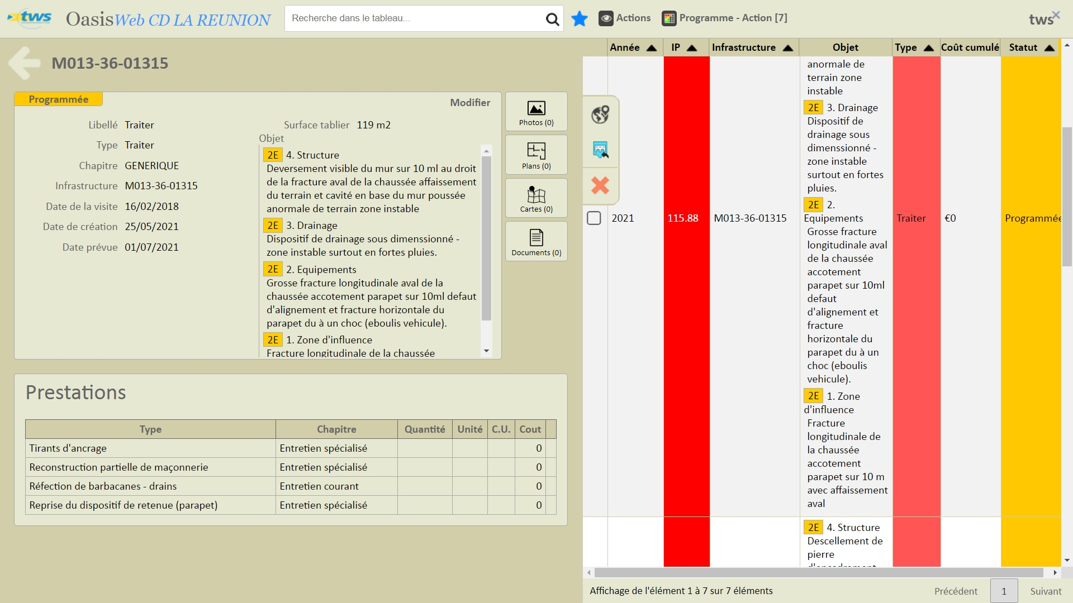
Quantification des actions

Slide 16
Illustrations
Cas du CD05 : VAQOA-S
Cas du CD974 : IQOA
Cas du CD74 : VAQOA2

